Slide 1
Lập Trình C# 2
Bài 5: LINQ Aggregate Functions & Operators

Slide 2

Mục tiêu
LINQ Aggregate Functions
LINQ Operators

Slide 3
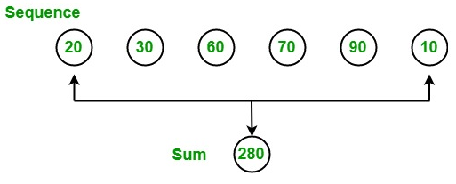
Aggretgate Function
Aggretgate Function được dùng trong các trường hợp tính toán một giá trị tổng hơp từ một tập các giá trị
Một số phương thức thông dụng: Min, Max, Sum, Count, Aggregate…

Slide 4
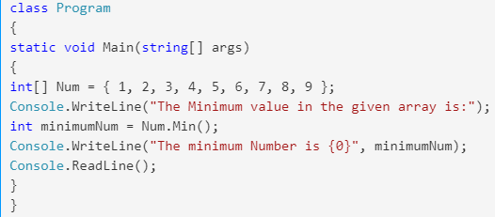
Aggretgate Function
Ví dụ LINQ Min() Function

Slide 5
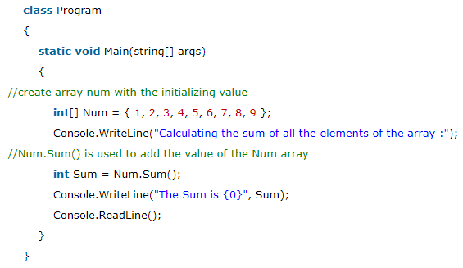
Aggretgate Function
Ví dụ LINQ Sum() Function

Slide 6
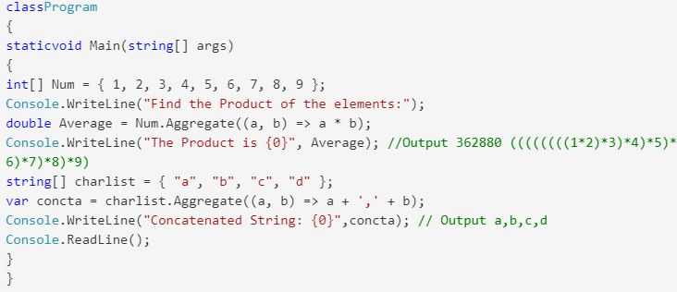
Aggretgate Function
Ví dụ LINQ Aggregate() Function

Slide 7




Demo
DEMO
Hiện thực các ví dụ
Notes:
Giới thiệu ngắn gọn không cần phải giải thích kỹ các đặc điểm này. Vì ở thời điểm này khi giải thích sinh viên vẫn không thể hiểu được.

Slide 8
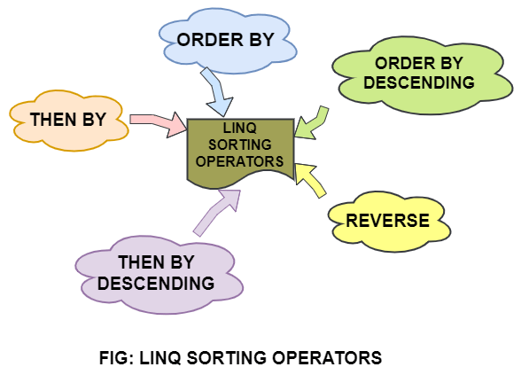
Sorting Operators in LINQ
Sorting Operators in LINQ dùng thay đổi thứ tự tăng dần hoặc giảm dần các các phần tử trong tập hơp theo một hoặc nhiều tiêu chí

Slide 9
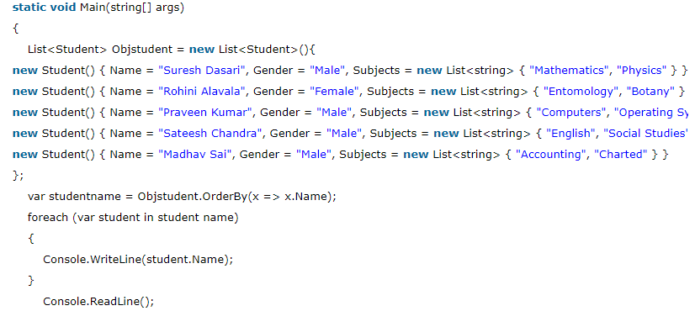
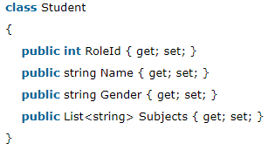
Sorting Operators in LINQ
LINQ OrderBy Operator: sắp xếp dữ liệu trong danh sách hoặc tập hợp

Slide 10
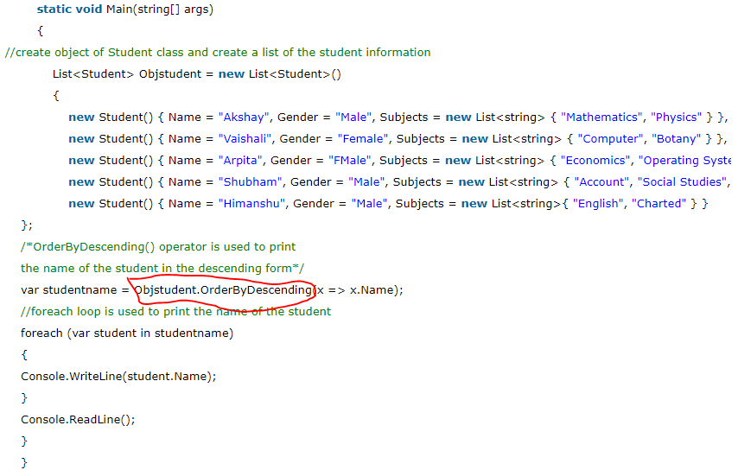
Sorting Operators in LINQ
LINQ OrderBy Operator: sắp xếp dữ liệu trong danh sách hoặc tập hợp

Slide 11
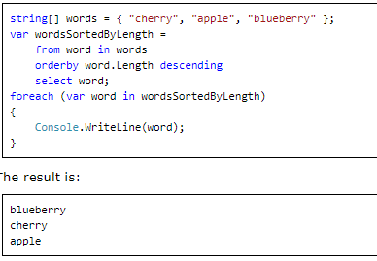
Sorting Operators in LINQ
LINQ OrderBy viết theo cách LINQ queries

Slide 12
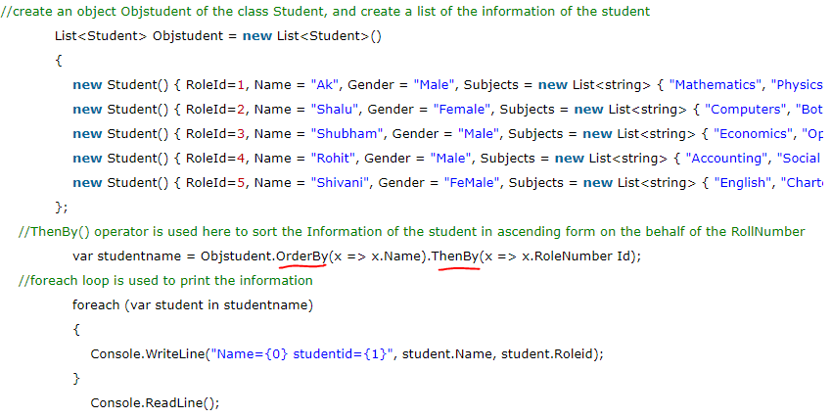
Sorting Operators in LINQ
LINQ ThenBy Operator: sắp xếp dữ liệu trong danh sách hoặc tập hợp theo nhiều tiêu chí

Slide 13
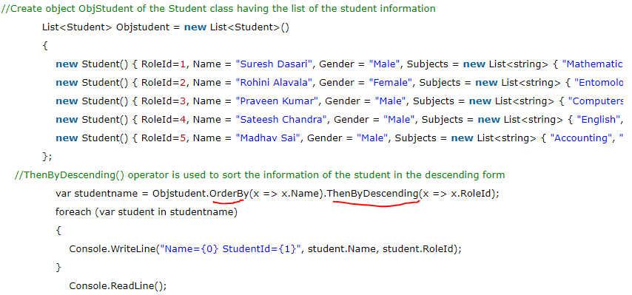
Sorting Operators in LINQ
LINQ ThenBy Operator: sắp xếp dữ liệu trong danh sách hoặc tập hợp theo nhiều tiêu chí

Slide 14
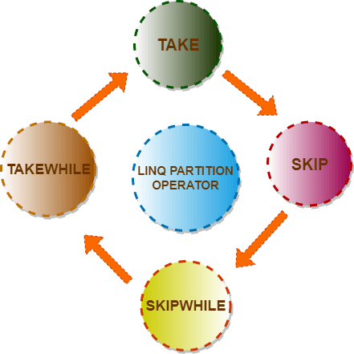
Partition Operators
Partition Operators dùng phân chia danh sách, tập hợp thành các phần và trả về một phần dữ liệu

Slide 15
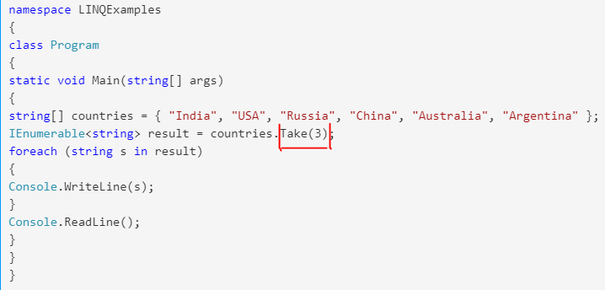
Partition Operators
Take Partition Operator: Toán tử này sẽ lấy N phần tử đầu tiên trong một tập dữ liệu

Slide 16
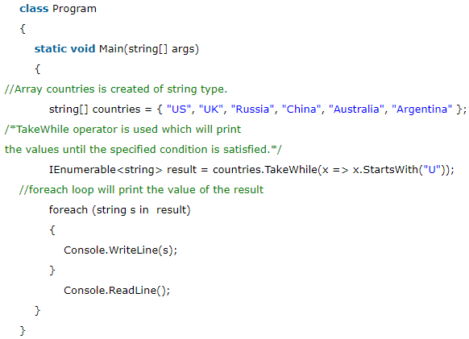
Partition Operators
LINQ TakeWhile Partition Operator: chỉ lấy các phần tử thõa mãn một điều kiện nhất định nào đó trong một dãy

Slide 17
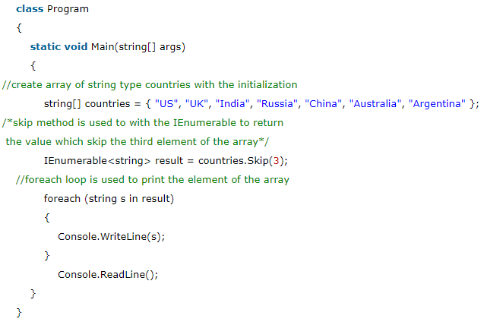
Partition Operators
LINQ Skip Operator: bỏ đi các phần tử được chỉ định

Slide 18
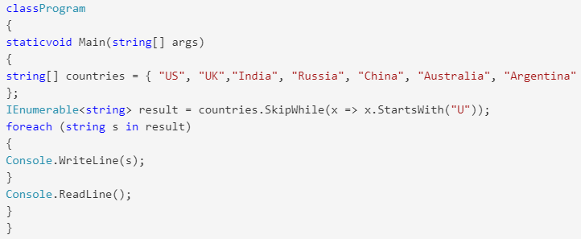
Partition Operators
LINQ SkipWhile Operator: bỏ đi các phần tử được chỉ định có điều kiện

Slide 19
Demo
DEMO
Hiện thực các ví dụ
Notes:
Giới thiệu ngắn gọn không cần phải giải thích kỹ các đặc điểm này. Vì ở thời điểm này khi giải thích sinh viên vẫn không thể hiểu được.

Slide 20
Lập Trình C# 2
Bài 5: LINQ Aggregate Functions & Operators (P2)

Slide 21
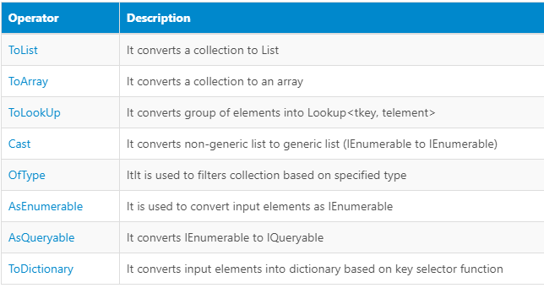
Conversion Operators
Sử dụng các operators này để ép kiểu các phần tử trong danh sách hoặc tập hợp

Slide 22
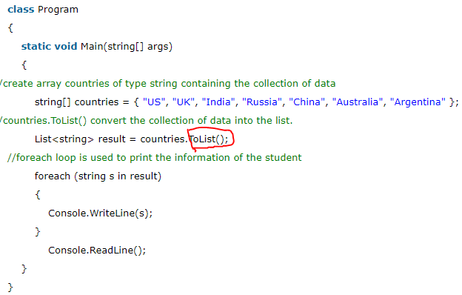
Conversion Operators
ToList() operator: ép kiểu các phần tử về List

Slide 23
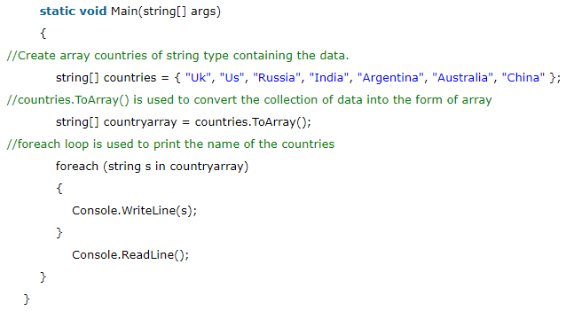
Conversion Operators
LINQ ToArray(): ép kiểu các phần tử sang Array

Slide 24
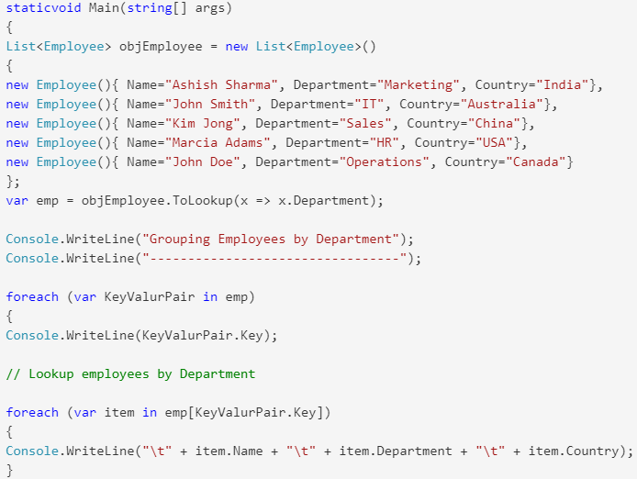
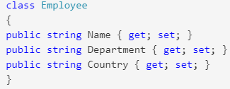
Conversion Operators
LINQ ToLookup() Operator: ép các giá trị trong danh sách/tập hợp về định dạng kiểu key/value

Slide 25
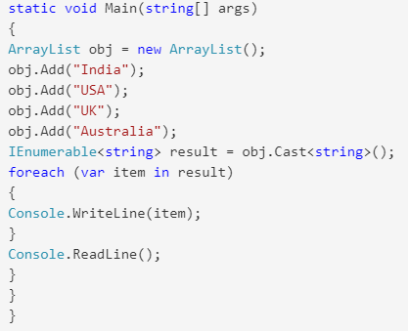
Conversion Operators
LINQ Cast Conversion Operator: ép các giá trị trong danh sách/tập hợp sang kiểu mới

Slide 26
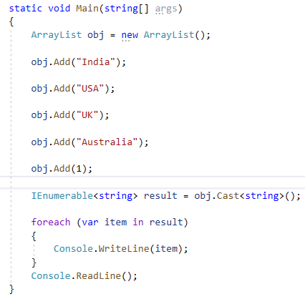
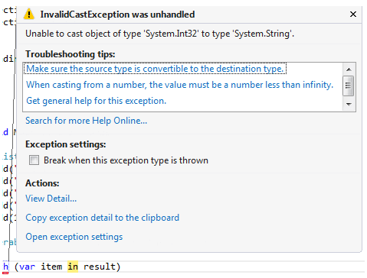
Conversion Operators
LINQ Cast Conversion Operator: Sẽ bị văng Exception khi ép các kiểu ko phù hợp

Slide 27
Conversion Operators
LINQ Cast Conversion Operator: Sẽ bị văng Exception khi ép các kiểu ko phù hợp

Slide 28
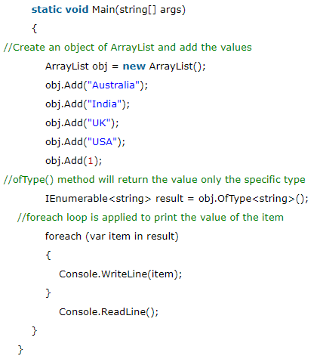
Conversion Operators
LINQ OfType Operator: Trả về các phần tử thỏa mãn kiểu dữ liệu chỉ định

Slide 29
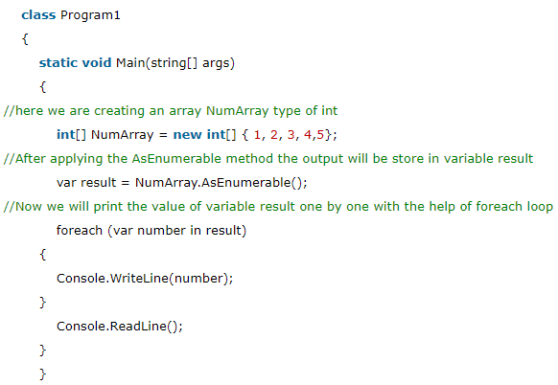
Conversion Operators
LINQ AsEnumerable: Ép kiểu dữ liệu xác định sang kiểu IEnumerable

Slide 30
Conversion Operators
LINQ ToDictionary: Chuyển đổi kiểu dữ liệu xác định trong danh sách/tập hợp (IEnumerable<T>) sang (Dictionary<TKey,TValue>)

Slide 31
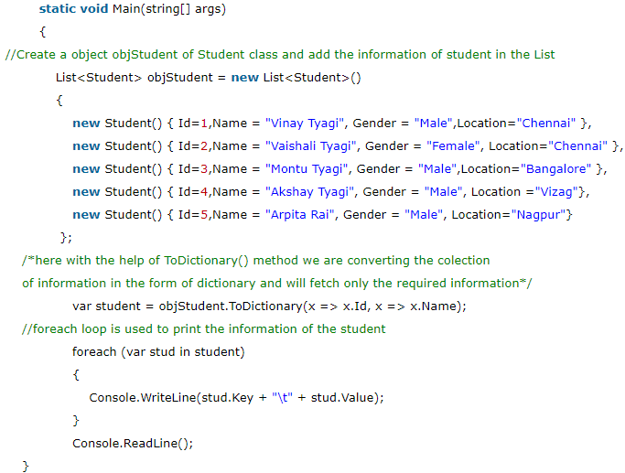
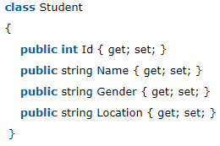
Conversion Operators
LINQ ToDictionary

Slide 32
Demo
DEMO
Hiện thực các ví dụ
Notes:
Giới thiệu ngắn gọn không cần phải giải thích kỹ các đặc điểm này. Vì ở thời điểm này khi giải thích sinh viên vẫn không thể hiểu được.

Slide 33

Tổng kết bài học
LINQ Aggregate Functions
LINQ Operators

Slide 34

KẾT THÚC

